Slide 1
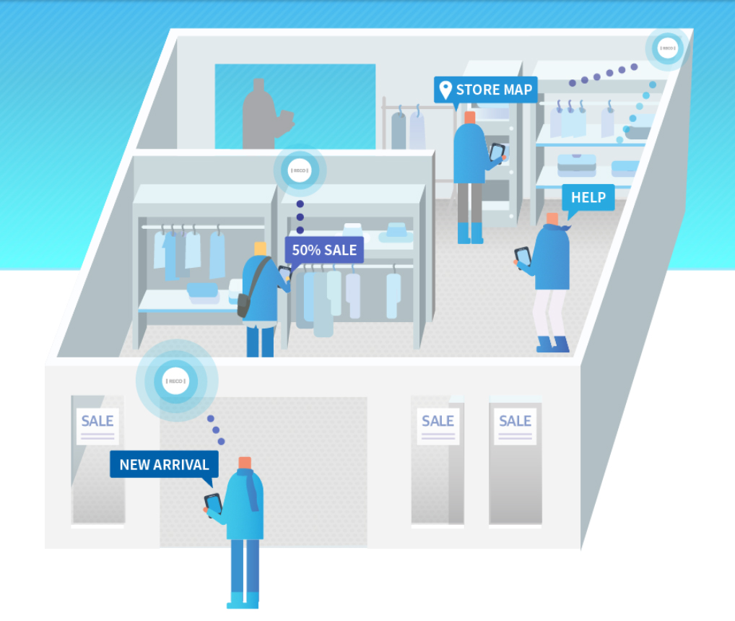
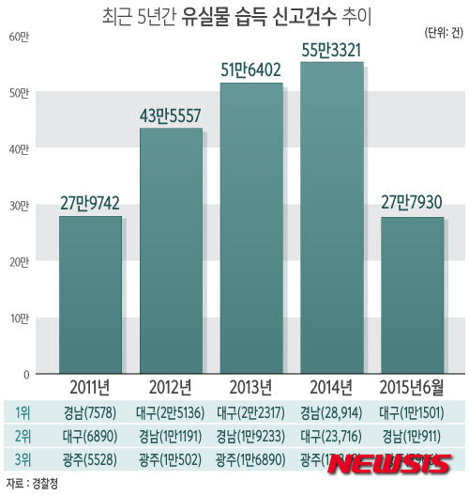
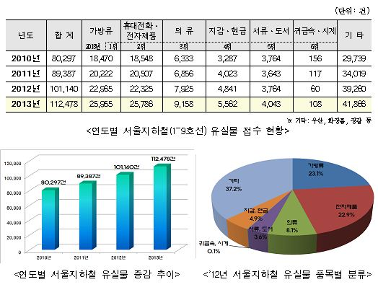
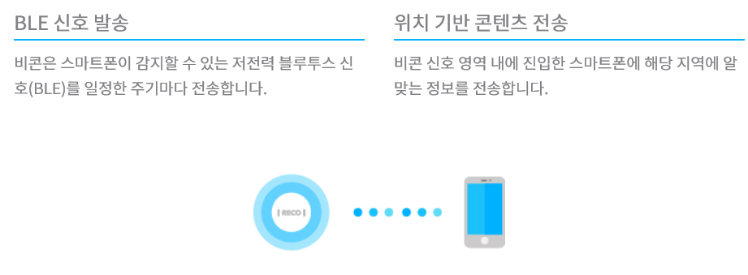
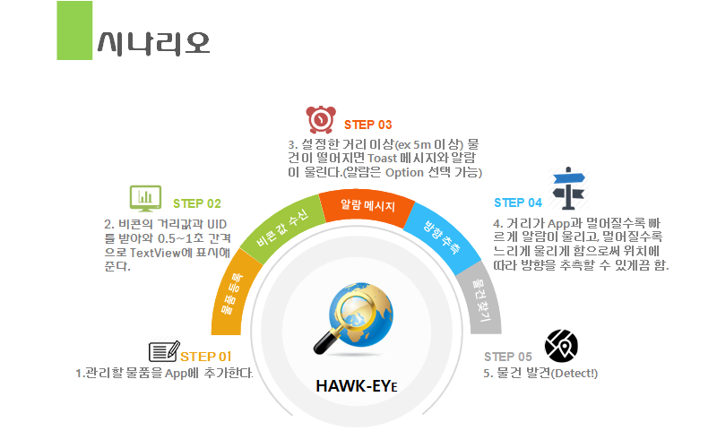
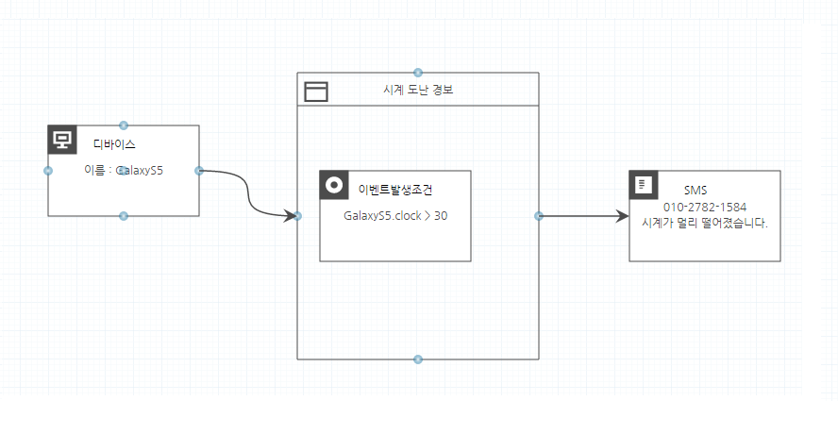
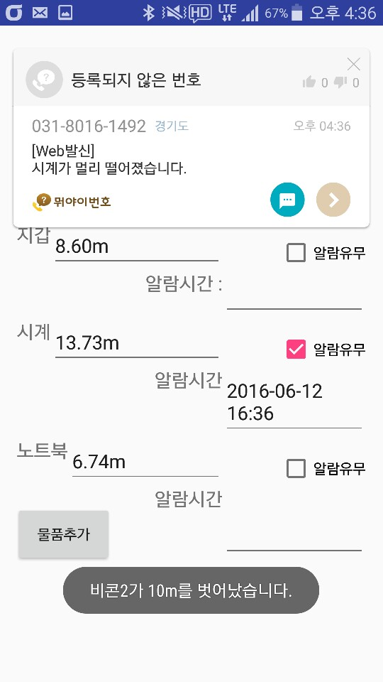
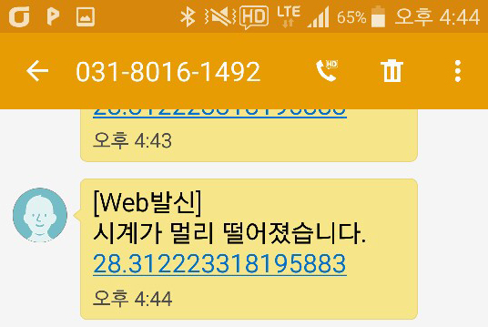
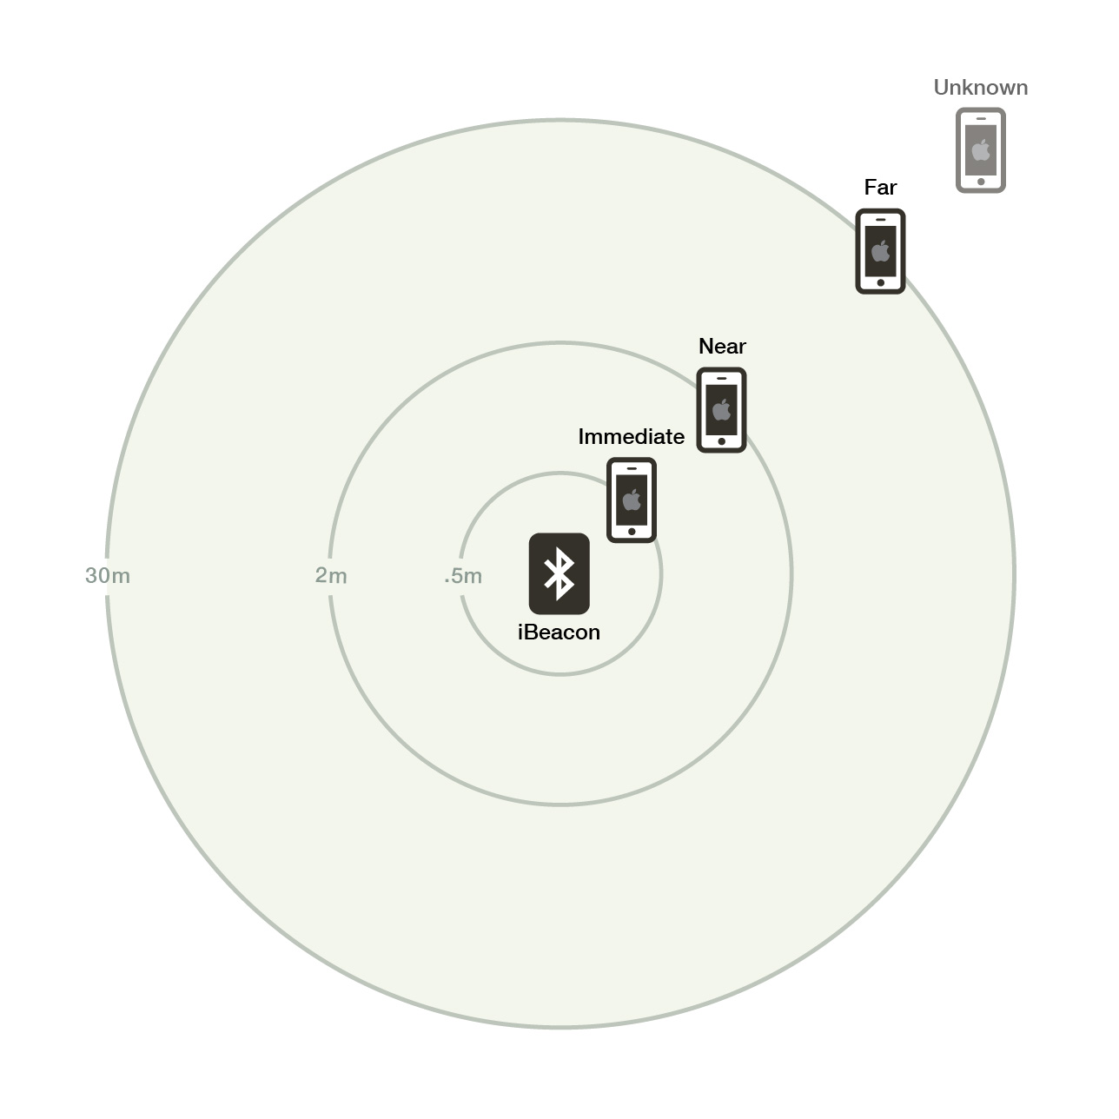
Hawk-Eye
: 10조
소프트웨어 학과
단국대학교
황영롱, 이준범, 최대희, 김기현
1.
연구내용 요약
3.
비콘(Beacon) 이란?
개발 동기
시나리오 및 사용방법
IOT 동작원리
비콘 동작원리
- 비콘은 BLE(Bluetooth Low 비콘 신호 영역 내에 진입했는지, 머무르고 있는지,
해당 영역을 벗어났는지를 알 수 있도록 해줍니다.
- 종류 : Apple의 iBeacon / Google의 Eddystone( 이번 Project에서 사용한 비콘)
2.
개발 동기
- 해가 갈수록 유실물 빈도수는 증가, 최근엔 2010년보다 2배에 달함
- 항목은 가방 류, 스마트 폰, 지갑, 귀금속 등이 주를 이루고 있음
- 손쉽게 자신의 소지품을관리할 통합관리시스템이 필요
4.
동작 순서
Main Activity Class
UUID(동일한 회사 제품군)
안드로이드 앱 메인화면을 담당하는 Activity의 Class
Major(사용되는 비콘의 집합)
onCreate() Method
Activity 활성화시 Inflate(xml 메모리올리기) 및 초기화 메서드. 초기화 당시 비콘사용을위해 필요한 블루투스 사용허가 요청
Minor(각각의 비콘의 고유한 값)
onStart() Method
3.
시나리오 및 사용방법
Service Start.
onServiceConnect()
비콘을 생성해서 비콘 정보를 ArrayList에 저장한다.
(비콘의 UUID, Major, Minor, 이름).
5
didRangeBeacon(Arg0, Arg1)
1초마다 일정영역안에 있는 비콘들의 변화를 감지하는 함수.
Arg1 : 비콘의 범위, Arg0 : 해당되는 비콘
6
CheckBox = true and Accuacy > 10
IF 알람 사용 여부 Checkbox를 사용자가 체크하고 Accuracy(거리)가 10m를 벗어나면
7
Toast Message 출력 & SNS 보내기
해당비콘명과 떨어진 거리값을 앱상에 Toast 메시지로 출력하고 문자로 해당사실을 알려준다.
5.
결과(동작 이미지)
1. 관리할 물품을 APP에 추가한다.
2. 비콘을 부착하여 해당 소지품과 거리를 실시간으로 주고받는다.
3. 설정한 거리 값을 벗어났을 시 사용자에게 알림이 간다.
4. APP과 물건의 거리에 따라 알람의 종류를 다르게 한다.
- 비콘은 신호 범위가 정해져 있다.
일정 거리 (약 30M) 이상 벌어졌을 시, 신호가 끊기고 이때 APP에 알림이 간다.
APP 적용시
- 각 귀중품에 비콘을 부착
- 일정거리 이상 벌어졌을 시 ( 분실 상황 ) APP에게 PUSH알림
Wearable Thinking 2016

